Slide 1


丹姿SRM
供应商培训文档
作者：<HAND>
日期：<20161208>
版本：<1.0>

Slide 2
SRM云平台：全面提升供应商协同效率
线上交易
订单自动发布
订单加急
总览订单全生命周期
送货协同
送货管控
到货跟踪
统一送货单格式
财务结算
对账数据自动生成
勾选式生成网上发票
发票审核智能提醒
Notes:
备注

Slide 3
目录
1 账户管理
2 订单管理
3 送货管理
4 财务管理
5 库存管理及业务通知单
Notes:
备注

Slide 4
1 账户管理
账户管理
1
自主注册
2
绑定手机及邮箱
3
修改密码
4
企业信息维护
5
子账户管理

Slide 5
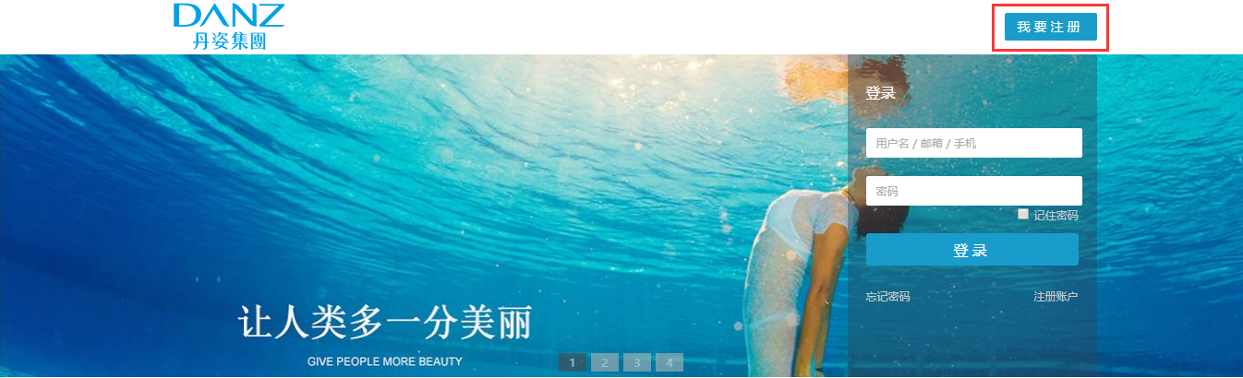
1-01 打开网址，点击“我要注册”
正式环境：http://danz.going-link.com/
提示：
建议使用chrome（谷歌）浏览器使用SRM云平台，访问速度与兼容效果更佳；
或使用360极速浏览器

Slide 6
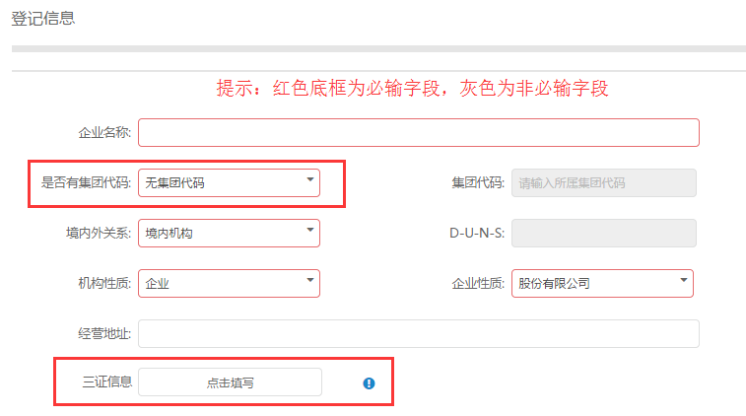
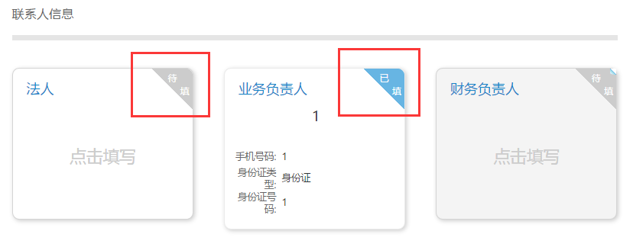
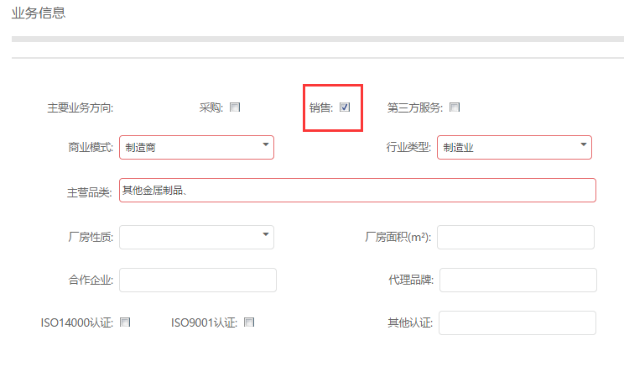
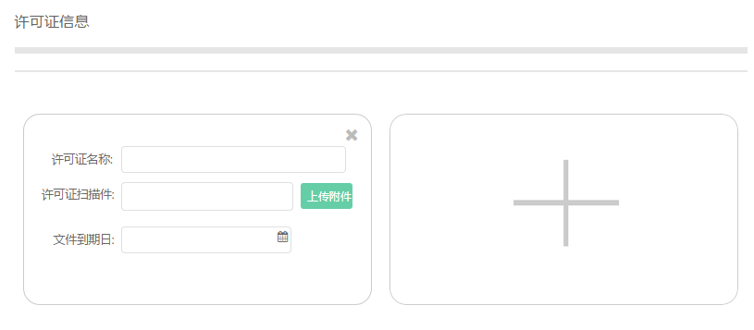

1-01 填写注册信息

Slide 7
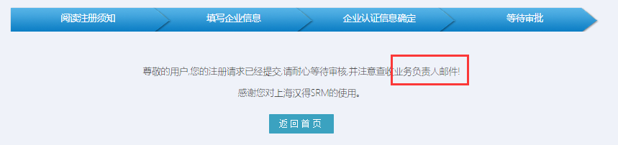
1-01 企业信息确认、提交
提示：
1、提交注册申请后，后台会执行审批（一小时内），请耐心等候；
2、用户名及密码会发到注册过程中【业务负责人】的邮箱中，请注意查收；
3、首次接收邮件可能被屏蔽为“广告邮件”“垃圾邮件”等，若收不到邮件，请检查垃圾邮箱；

Slide 8
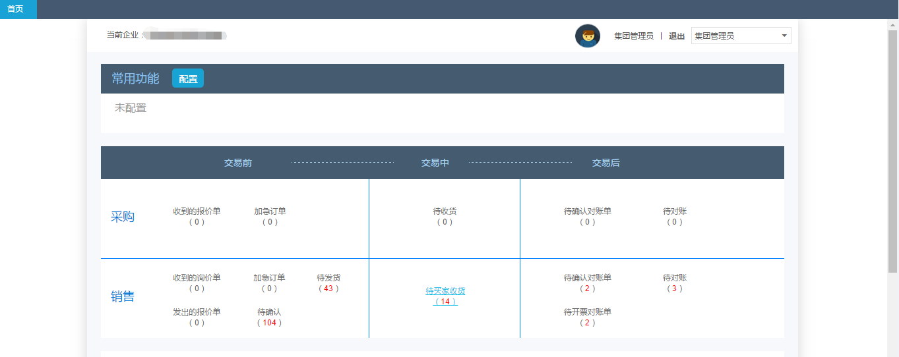
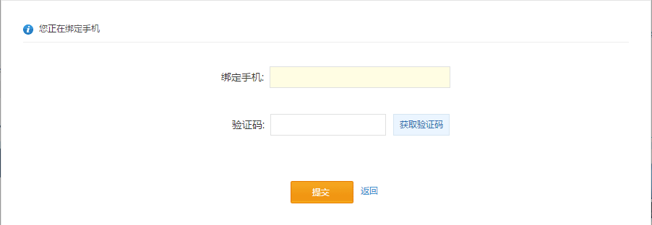
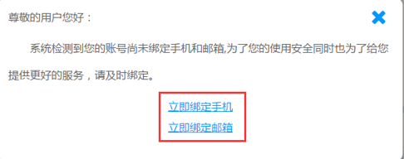
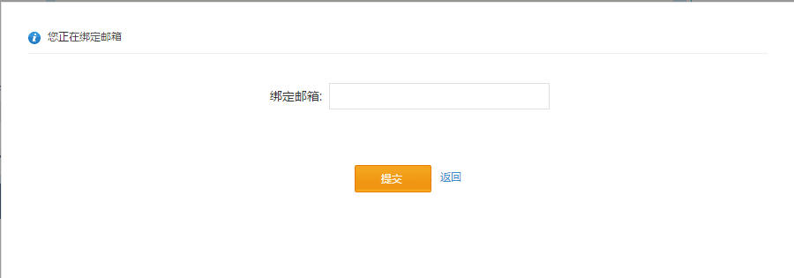
1-02 绑定邮箱和手机号
提示：
1、绑定邮箱及手机号后，可通过手机号/邮箱地址作为用户名登录SRM平台；
2、绑定邮箱及手机号后，才能通过“忘记密码”功能实现密码找回；

Slide 9
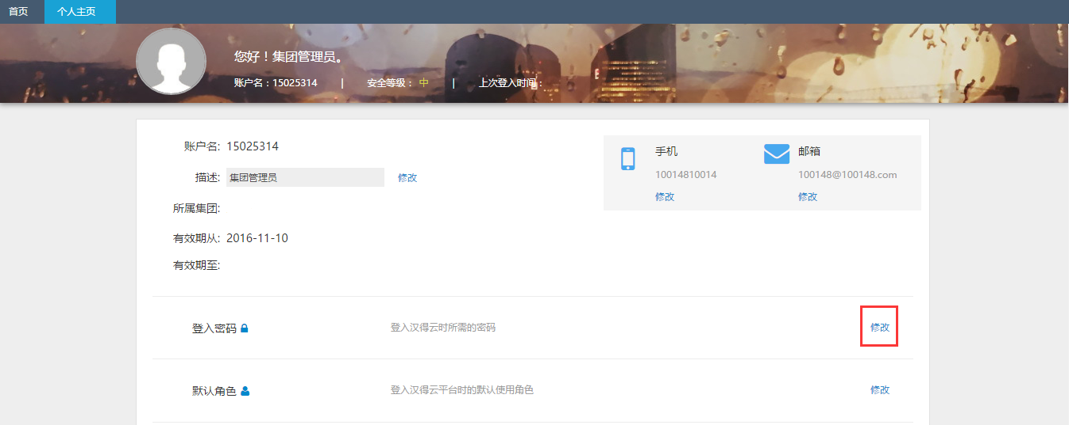
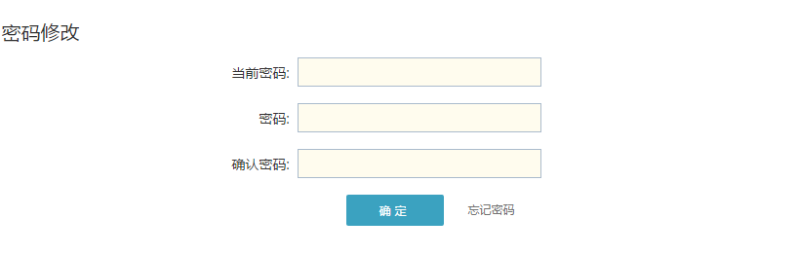
1-03 修改密码
提示：
修改密码后，请务必牢记密码！

Slide 10
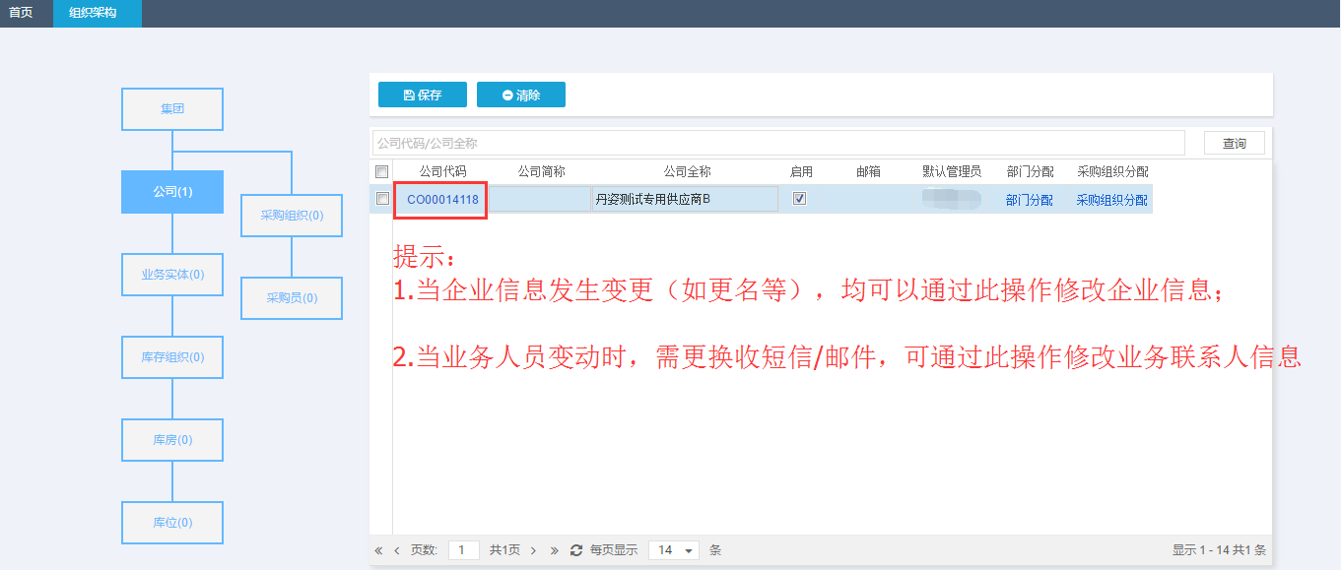
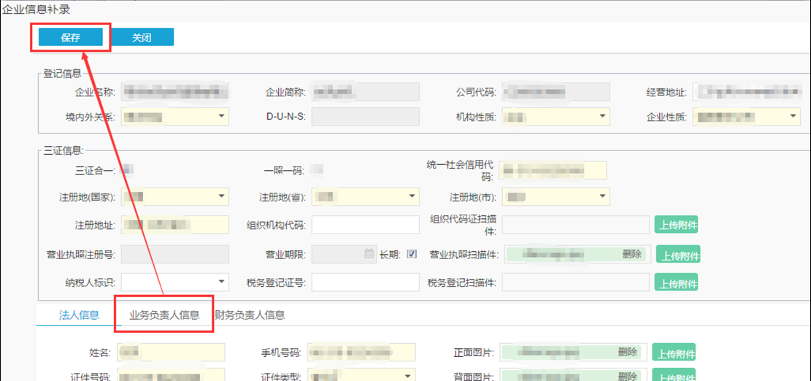
1-04 修改企业信息
路径：集团管理—基础数据管理—组织架构

Slide 11
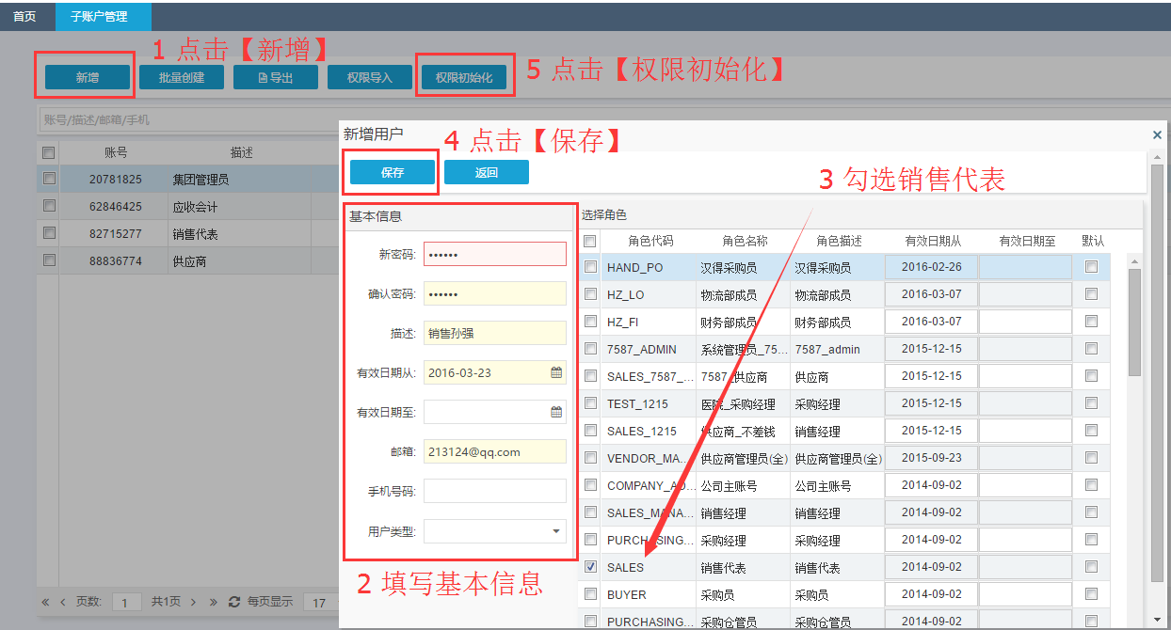
1-05 子账户管理（非必要操作）
路径：集团管理—基础数据管理—组织架构
一家供应商有多个岗位的人需要使用SRM时，可以给不同角色的人分配不同的账号，使其只有自己需要的功能（比如销售只能看到订单的相关功能，会计只能看到财务相关的功能）；供应商一般用到的角色有：销售代表、应收会计、销售仓管员
系统默认集团管理员角色即可操作所有功能，且SRM系统支持多人同时登陆同一个账号；不建议再新增账户。每次新增账号后，请务必点击权限初始化！

Slide 12
2 订单管理
订单管理
1
确认客户订单
2
查询我收到的订单

Slide 13
2-订单管理流程图
丹姿
短信和邮件
提示供应商
供应商
自动发布采购订单
采购订单确认
SRM
SRM
供应商
采购订单查询
SRM
路径：销售—客户订单—客户订单确认
在收到订单的邮件/短信提醒后，供应商需及时登录SRM平台查看订单内容；若可以按时送货，则需要对订单进行确认；若有疑义，请及时与采购员联系。

Slide 14
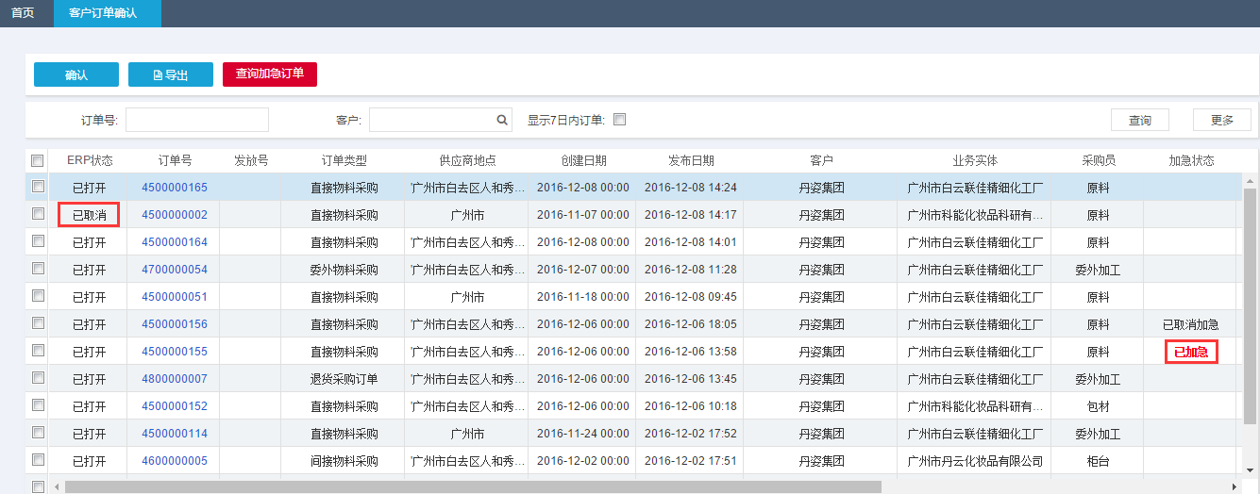
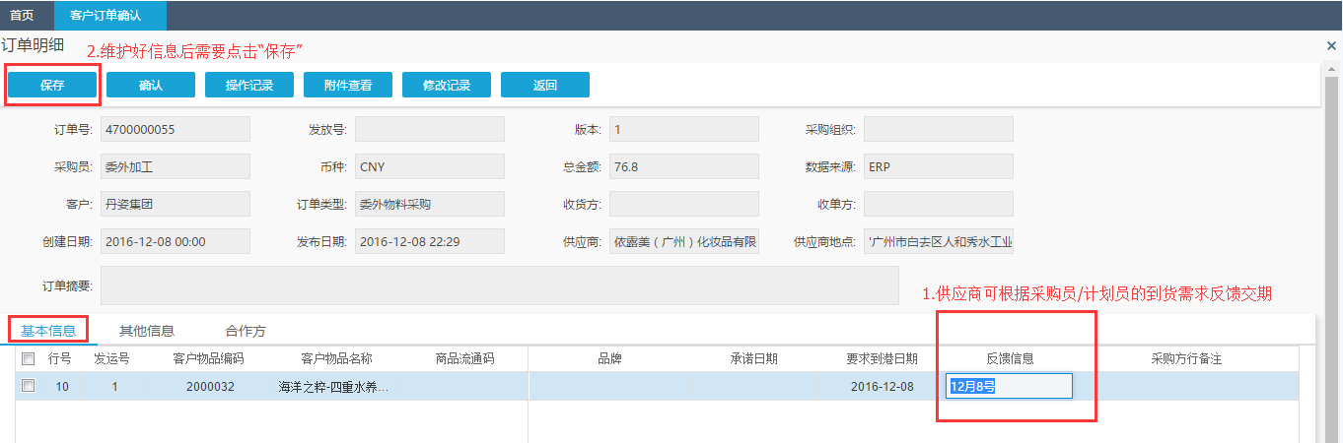
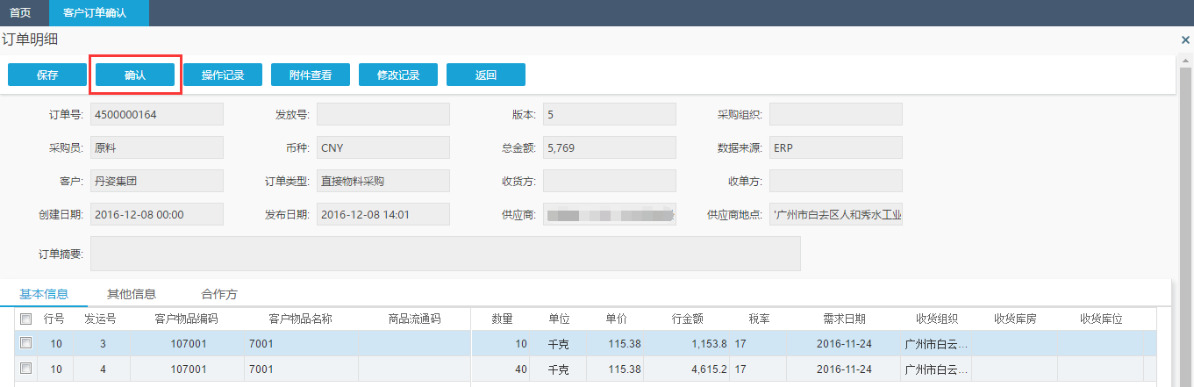
2-01 确认客户订单
点击可仅显示加急订单，需要确认后尽快送货
状态为“已取消”的订单无须送货
点击单据号可进入订单明细界面

Slide 15
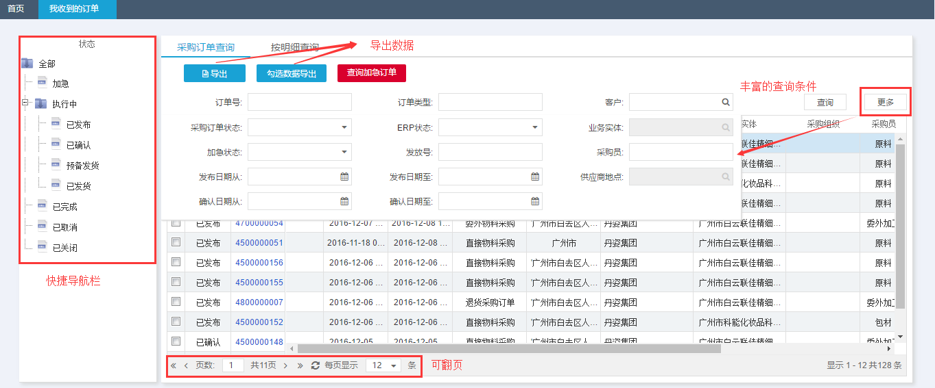
2-02 我收到的订单
路径：销售—客户订单—我收到的订单
供应商使用此功能可以查看到东风农机发布的所有订单（包括已确认和未确认的订单）；
进入此功能请先点击【查询】按钮方可查到订单；“更多”中有丰富的查询条件便于大家快速检索

Slide 16
3 送货管理
送货管理
1
到货通知单查询
2
送货单创建
3
送货单取消与打印
4
送货单查询
5
查询客户收货记录

Slide 17
3-送货管理流程图
统一的送货单样式
供应商
供应商
供应商
采购方/供应商
到货通知查询
创建送货单
打印送货单
送货单查询
SRM
SRM
SRM
SRM
收货
采购员/供应商
送货接收查询
SRM

Slide 18
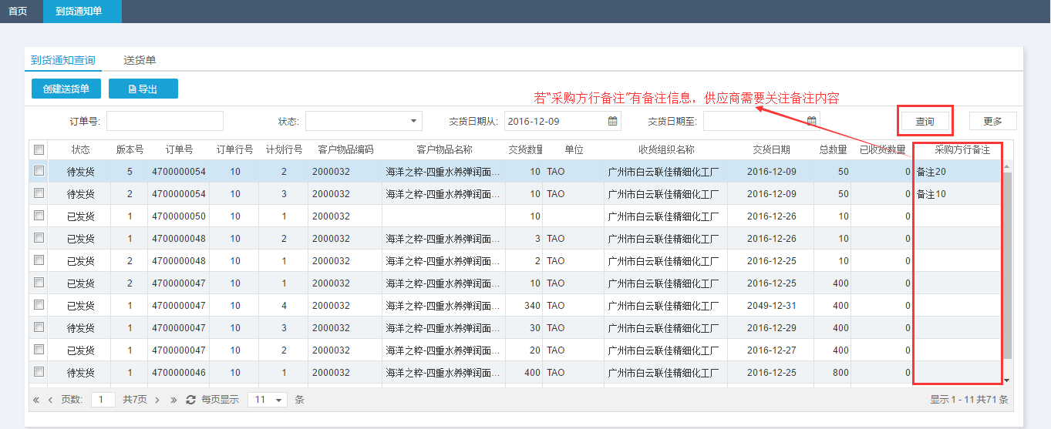
3-01到货通知查询
路径：销售—发货—到货通知单
供应商会收到短信和邮件的提醒，在到货通知查询界面查询到所有状态的订单行，根据到货计划按需及时安排送货，供应商送货前需要创建相应的送货单并打印，送货单跟随货物一同送往丹姿。

Slide 19
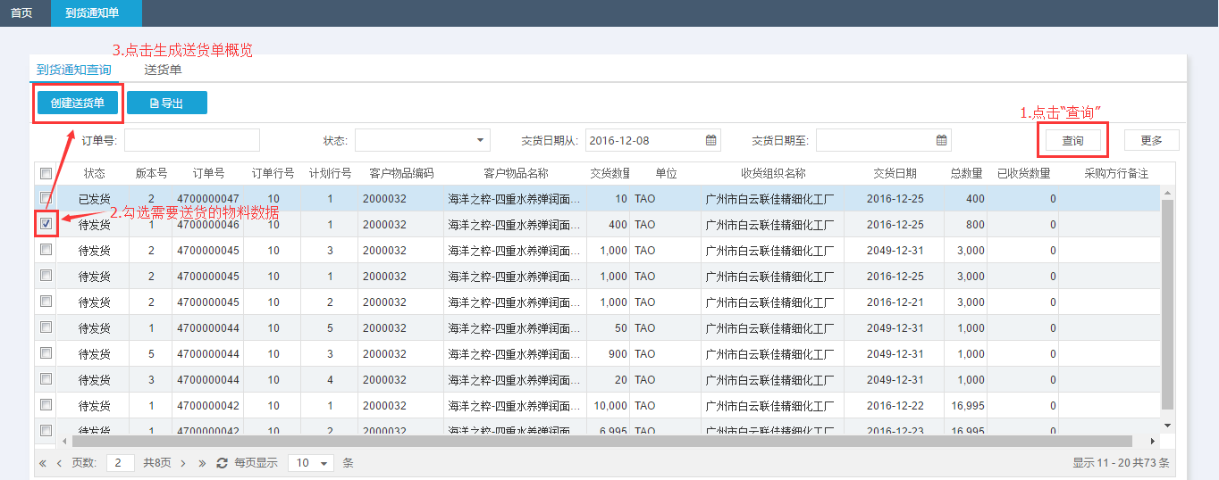
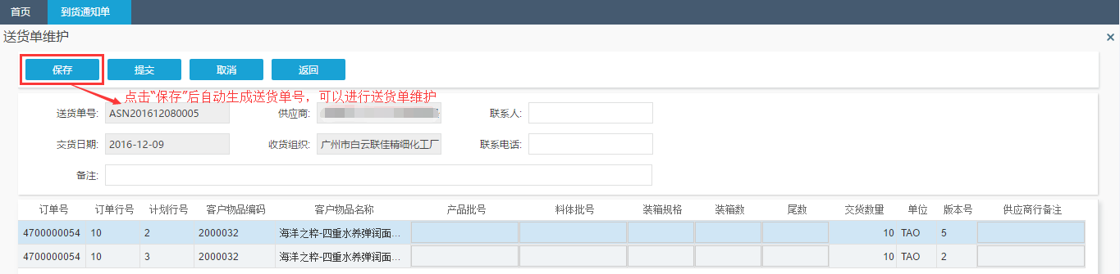
3-02 创建送货单
提示：
1、状态为“已发货“的计划行不可以再次创建送货单，取消原送货单之后才能重新创建送货单；
2、此处支持同一收货组织、同一交货日期的多张订单合并创建生成一张送货单。
3、若交货计划发生变化，供应商收到短信和邮件后，需要及时在到货通知查询界面查询，重新创建送货单。

Slide 20
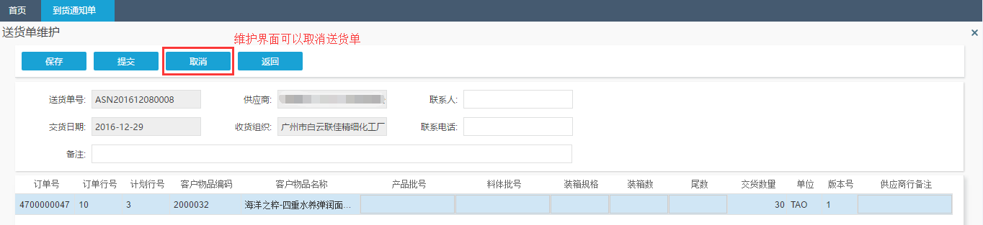
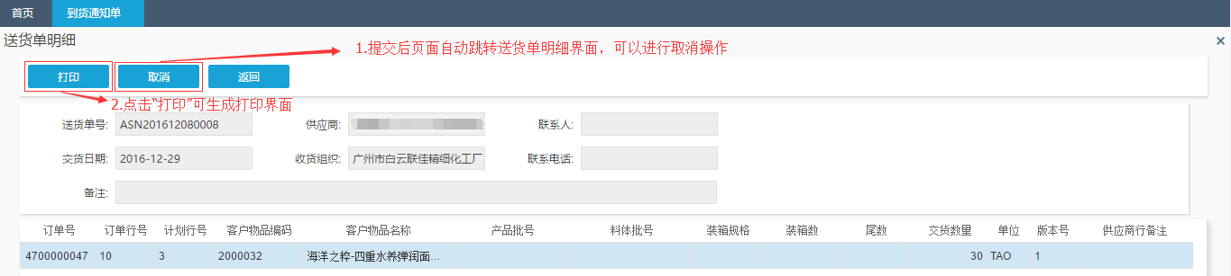
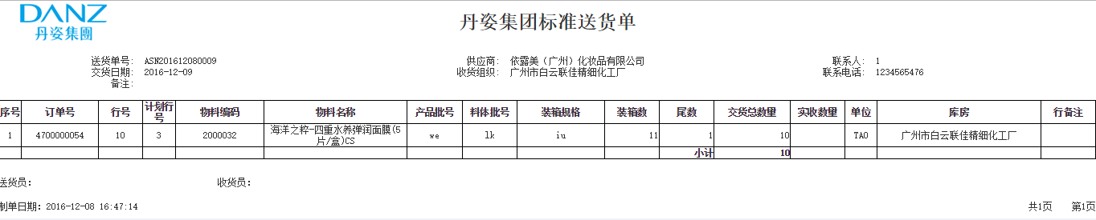
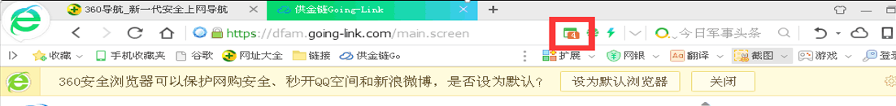
3-03 送货单取消与打印
路径：销售—发货—到货通知单
提示：
1.在送货单维护界面和送货单明细界面均可以“取消”送货单，供应商可以重新进行创建；
2.若未出现打印界面，请检查浏览器拦截框，选择“允许弹出”或“不再拦截”。浏览器地址栏最右边是否有红色的拦截，如果有拦截，点击允许。

Slide 21
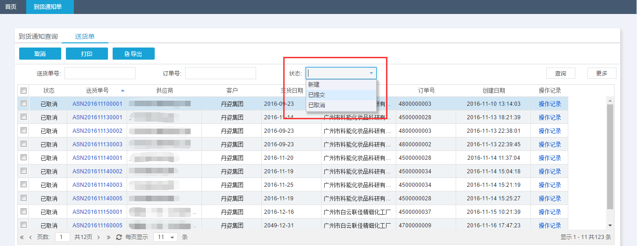
3-04 送货单的查询
路径：销售—发货—到货送货单
在到货通知单界面的送货单标签页，可以查询到所有状态的送货单，系统默认的是 “已提交”状态的送货单作为查询条件，如需查询”新建”或”已取消”状态的送货单，需要清空查询条件再点击“查询”。

Slide 22
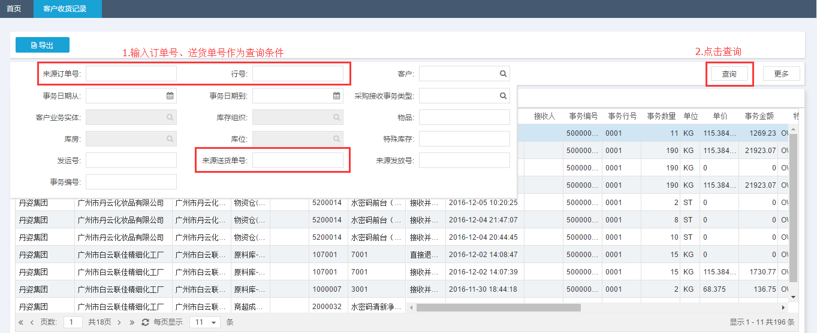
3-05 查询客户收货记录
路径：销售—发货—客户收货记录
供应商在送货后，可以在云平台上查询客户的收货记录；

Slide 23
4 财务管理
财务管理
1
创建开票申请
2
确认开票通知
3
创建应收发票
4
查询应收发票

Slide 24
4-财务管理流程图
供应商完成线下开具纸质税务发票后，登录SRM平台录入网上发票
可开票收货记录
供应商
采购员
供应商
财务
创建开票申请
审核开票申请
创建网上发票
发票审核、导入
SRM
SRM
SRM
SRM
采购员
供应商
维护修改单价
查看发票
SRM
SRM
供应商
开票申请：供应商提交给采购方审批的对账单
开票通知：采购方发布给供应商确认的对账单
确认开票通知
SRM

Slide 25
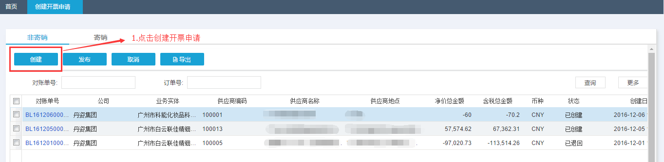
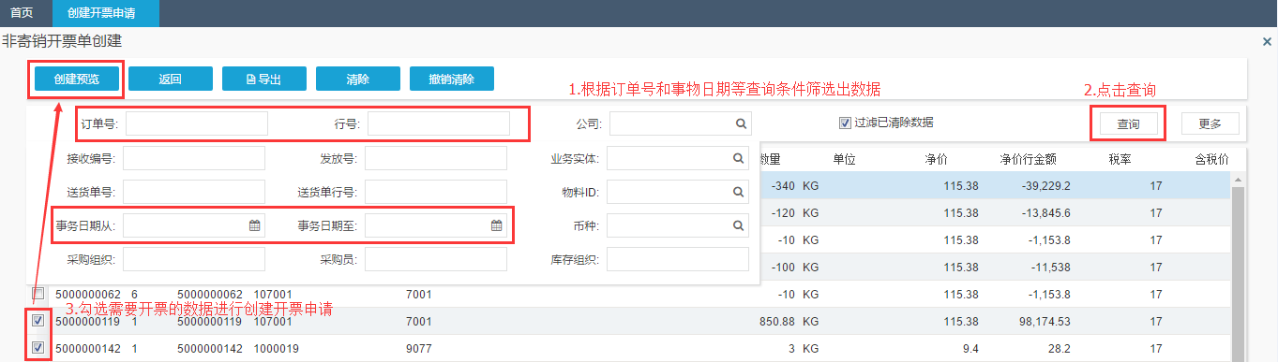
4-01 供应商创建开票申请
路径：财务—销售账单—创建开票申请
提示：负数项，表示退货数量，可以与正数合并创建对账单。

Slide 26
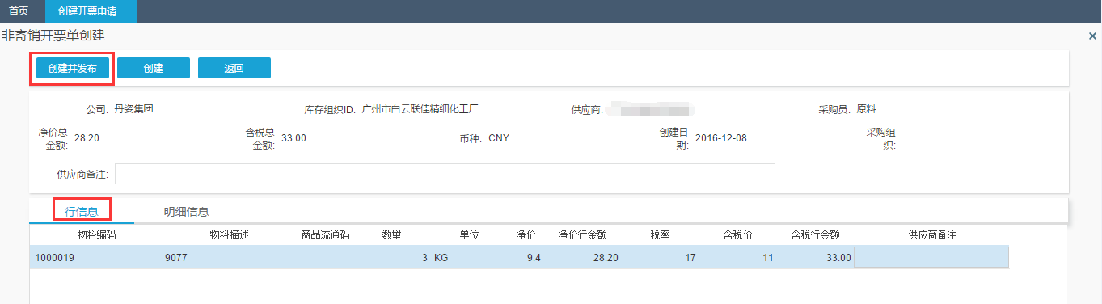
4-01 供应商创建开票申请
提示：
1、“行信息”标签页是以物料编码为维度展示合计总数量；“明细信息”显示每次入库/退货情况；
2、若开票申请金额无误，请点击“创建并发布”按钮，若点击创建按钮，则需要再次在第一个入口界面提交。

Slide 27
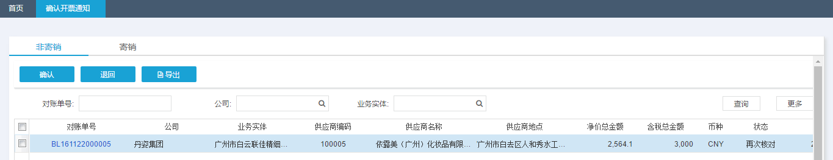
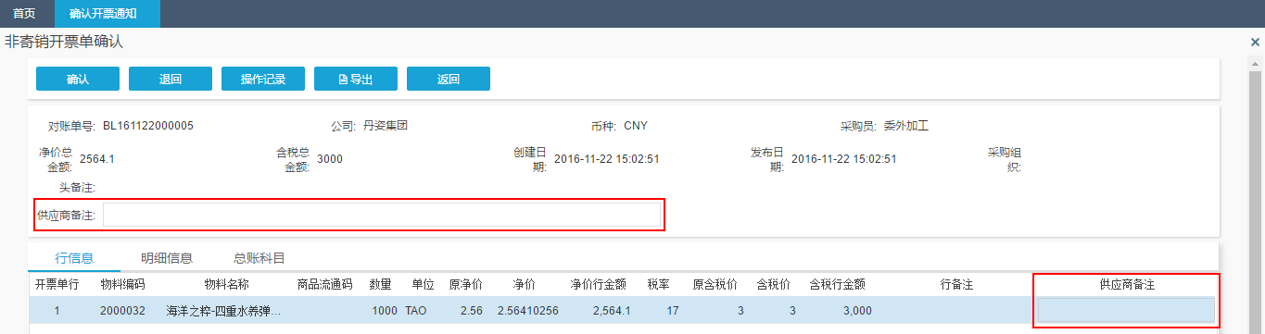
4-02 供应商确认开票通知
路径：财务—销售账单—确认开票通知
本功能适用于采购员修改开票单价的情况，此时供应商需要再次进行核对对账单明细，执行确认

Slide 28
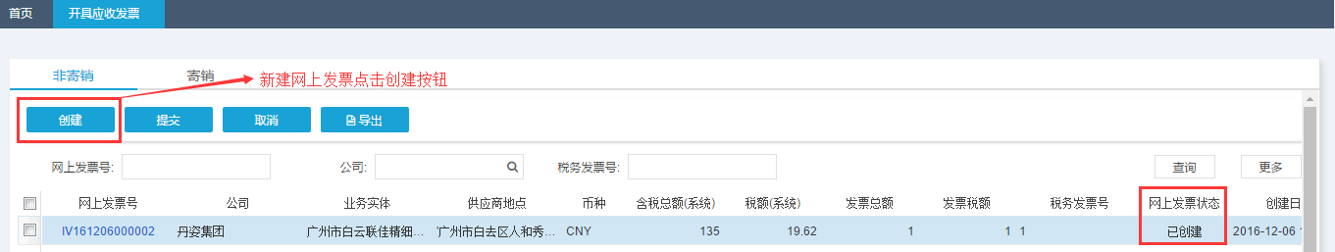
4-03 开具网上发票
路径：财务—供应商开具发票—开具应收发票
1、供应商的开票申请审批通过后，线下开具纸质税务发票，根据纸质税务发票上的内容再登录SRM平台录入网上发票！
2、创建网上发票时需要点击“创建”按钮，入口界面显示的网上发票为已创建、未提交、已退回的网上发票；
3、若采购员审批发票时发现问题，可退回网上发票，供应商可点击发票号修改重新提交，或取消重新创建。

Slide 29
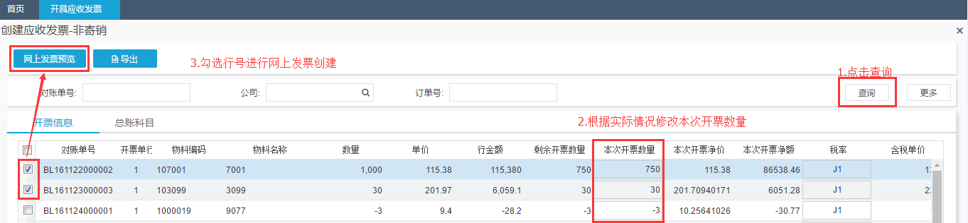
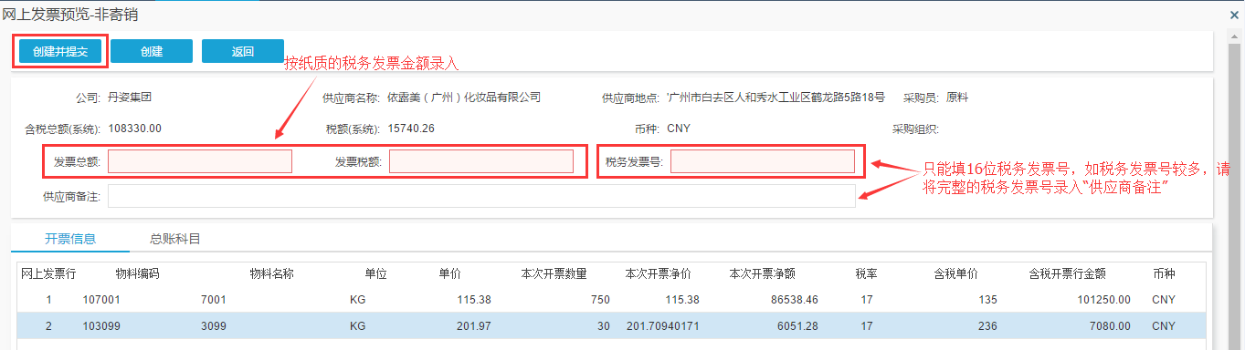
4-03 开具网上发票

Slide 30
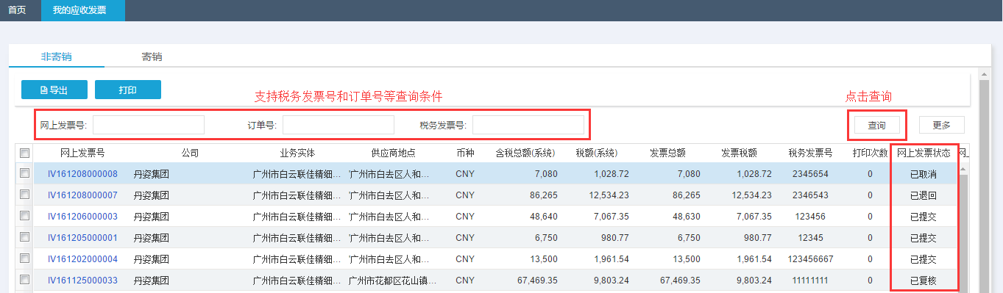
4-04 查询网上发票
路径：财务—供应商开具发票—我的应收发票
1、此功能用于查询所有状态的发票，包括：已取消、已提交、已退回、已复核
2、可根据税务发票号、订单号等查询条件查询网上发票；

Slide 31
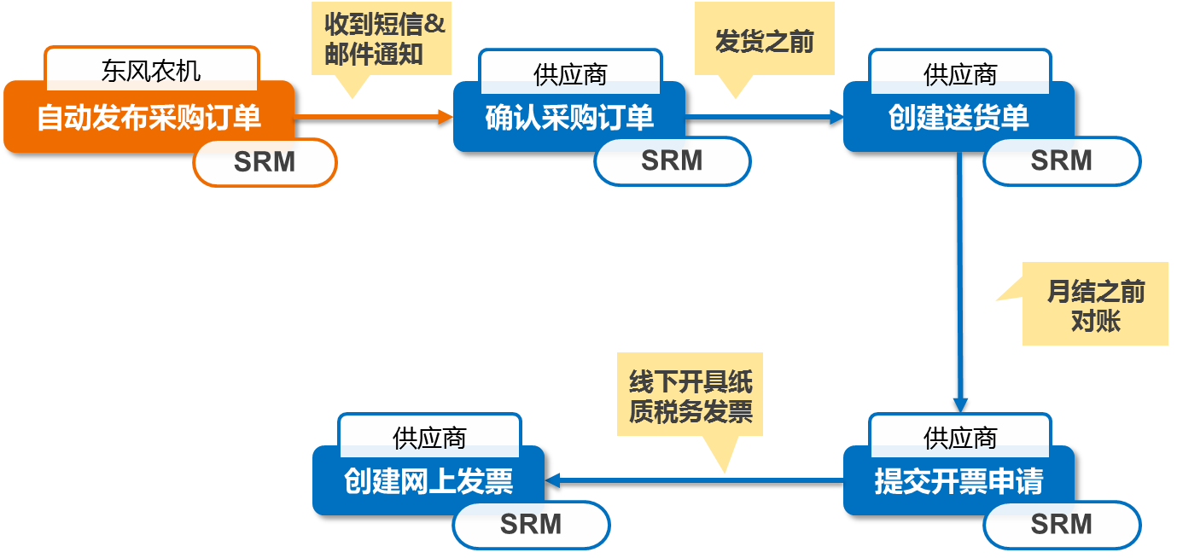
协同业务流程总览

Slide 32
5 库存管理及业务通知单
库存管理
1
外协库存反馈
2
备库情况反馈
3
业务通知单签收

Slide 33
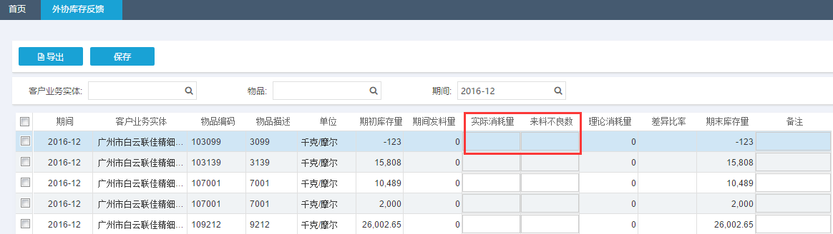
外协库存反馈
自动同步
供应商
计划员
物料凭证
反馈外协库存
查看外协库存
SAP
SRM
SRM
路径：库存—销售库存—外协库存反馈
供应商务必每月月底（或下月月初）按时反馈当月外协库存信息！历史数据无法修改

Slide 34
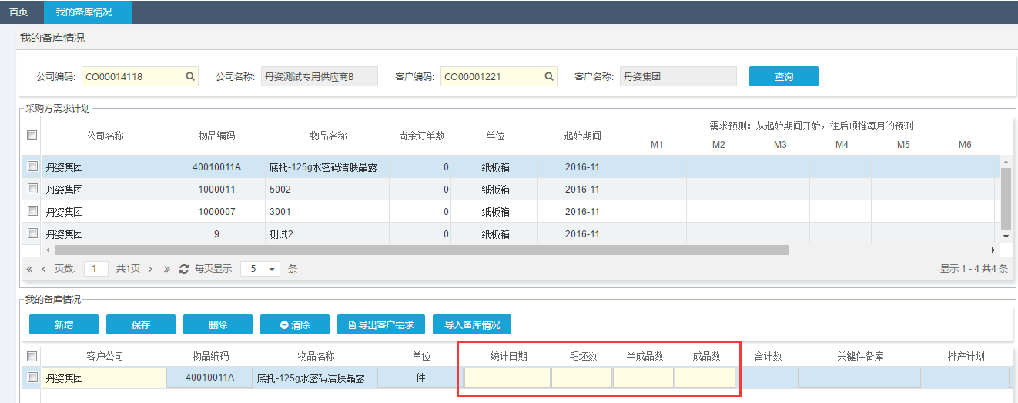
备库情况反馈
计划员
供应商
计划员
发布物料需求
反馈备库情况
查看备库情况
SRM
SRM
SRM
路径：库存—销售库存—我的备库情况
供应商需要根据丹姿业务人员要求定期反馈备库情况

Slide 35
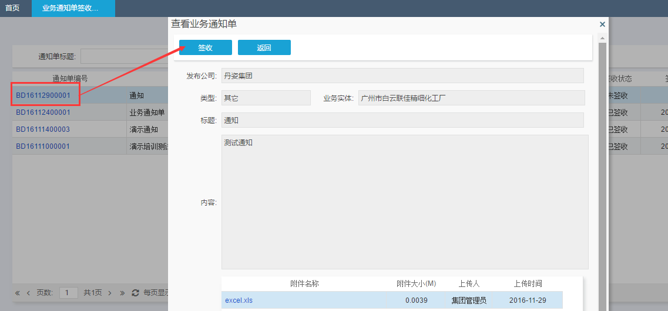
业务通知单签收
采购员
供应商
发布业务通知单
签收业务通知单
SRM
SRM
路径：公告—公告管理—业务通知单签收管理

Slide 36
Q & A
Q & A

Slide 37
上海汉得信息技术股份有限公司 HAND Enterprises Solutions Co, ltd.
THANKS
for your time

